Slide 1

Progetto SafetyGame Revisione dei Requisiti
Team Committed
Università degli Studi di Padova – Ingegneria del software
A.A. 2011/2012 – 10/01/2012

Slide 2
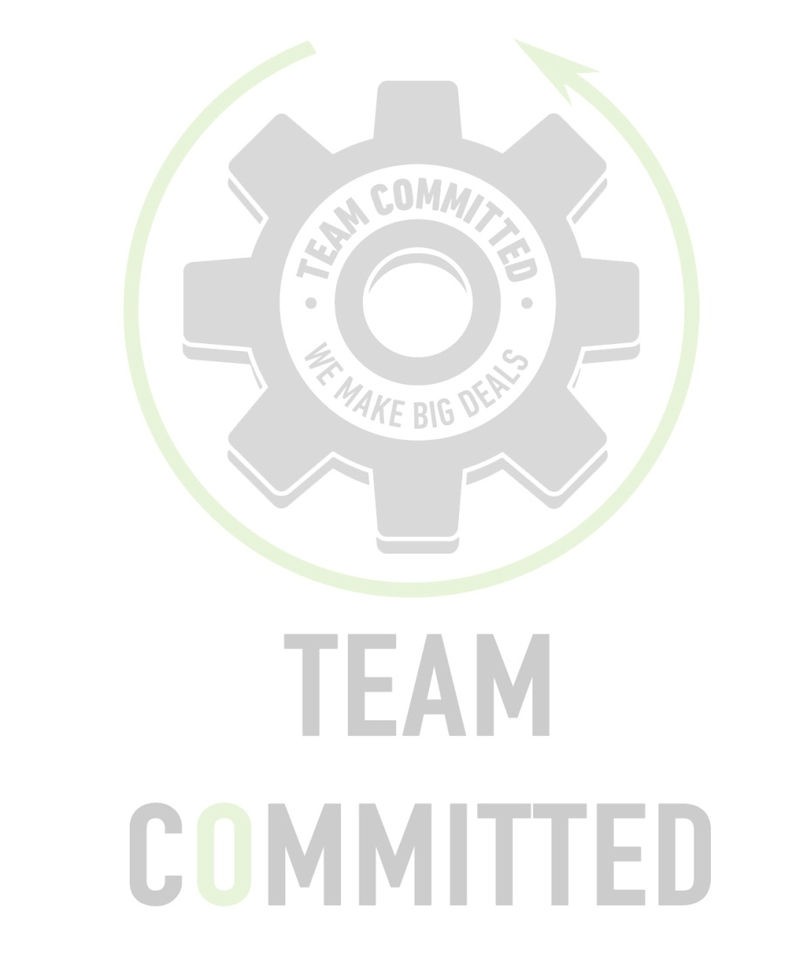
Indice
Descrizione gruppo
Scopo capitolato
Studio di fattibilità
Analisi dei requisiti
Piano di qualifica
Norme di progetto
Piano di progetto
Preventivo

Slide 3
1. Descrizione Gruppo

Slide 4
1. Descrizione gruppo
Il Team Committed si forma in data 20/11/2011 ed è composto da:
Nome | Indirizzo Email
Begolo Marco | marco.begolo@gmail.com
Braghetto Lorenzo | lorenzo@lorenzobraghetto.com
Cornaglia Alessandro | ale.corny@gmail.com
Dalla Pietà Massimo | massimo.dallapieta@hotmail.it
Facchin Gabriele | neoeden89@gmail.com
Maggiolo Giorgio | maggiolo.giorgio@gmail.com
Quadrio Giacomo | gquadrio@gmail.com

Slide 5
2. Scopo capitolato

Slide 6
2. Scopo capitolato Progetto SafetyGame
Il progetto SafetyGame si propone di creare uno strumento informatico per migliorare, in modo dinamico, l’apprendimento delle norme e convenzioni che regolano la sicurezza sul lavoro, evitando così corsi di formazione che spesso si dimostrano inutili per la poca attenzione prestata dai partecipanti.
L’intero progetto sarà concentrato sul concetto di
gamification

Slide 7
Gamification Definizione
Significa utilizzare meccaniche e dinamiche di gioco come punti, livelli, reward, missioni e status all’interno di contesti non gaming per creare engagement e risolvere problemi. Uno strumento in grado di agire visceralmente sugli istinti umani, spingendo spesso gli utenti, ora giocatori, a modificare le proprie abitudini all’interno di un sistema reso “more fun”.
Tratto da http://www.gameifications.com/

Slide 8
Gamification Alcuni esempi
Nelle prossime slide mostreremo alcuni progetti che hanno applicato con successo la gamification

Slide 9
CriticalCity Upload http://criticalcity.org/

Slide 10
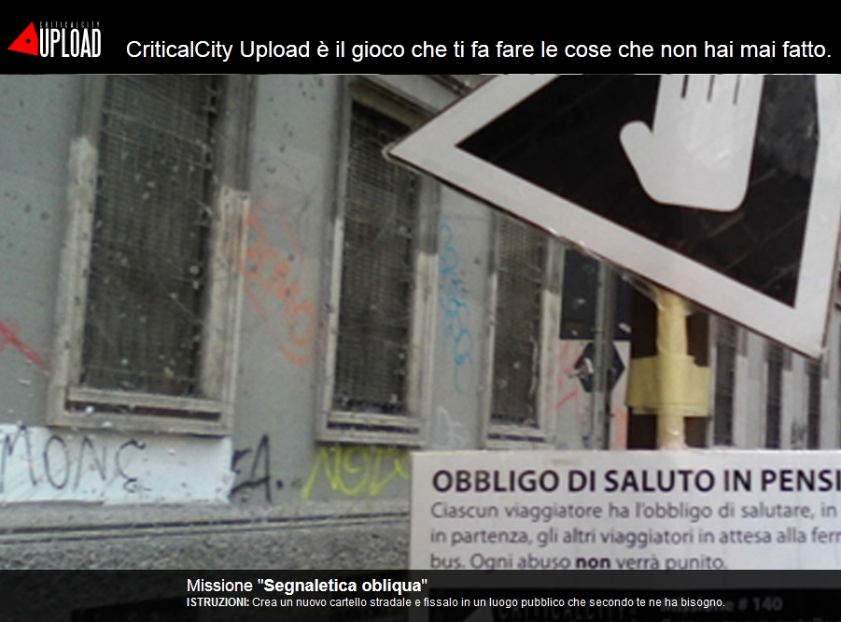

Slide 11
OneFeat http://onefeat.com/

Slide 12


